Slide 1
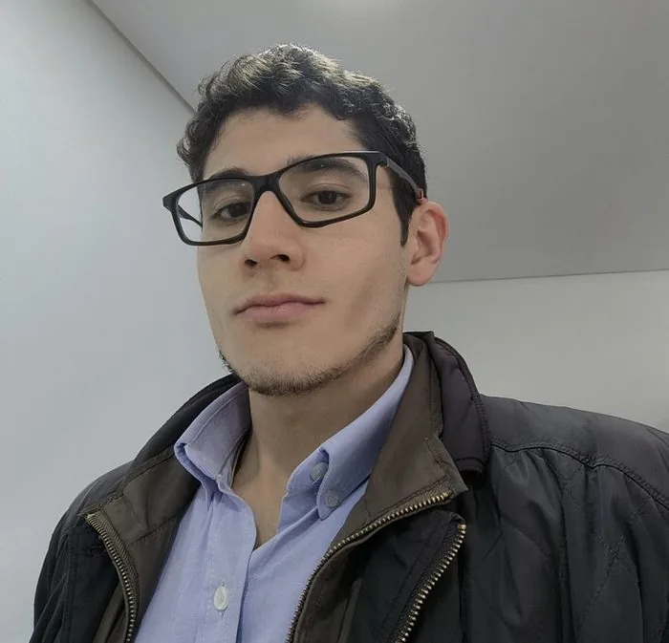
DIEGO ALEJANDRO
HERNÁNDEZ BLANCO
Desarrollador de Software · Ingeniero Metalúrgico · Analista de Datos
Especialista en Gestión de la Productividad y Mejoramiento Continuo
Ciudad de México (CDMX)
+52 56 4790 1745 · +57 321 629 1861
dialhebl.dh@gmail.com
Notes:
Presentación de trayectoria profesional y académica. Perfil híbrido: ingeniería metalúrgica de base, con especialización en productividad y reconversión hacia desarrollo de software y analítica de datos.

Slide 2
Perfil profesional
Quién soy y qué resuelvo
Ingeniero Metalúrgico y Especialista en Gestión de la Productividad y Mejoramiento Continuo, con trayectoria en la transformación de procesos industriales y análisis de datos.
5
titulaciones entre grado,
especialización y tecnologías
Combino el conocimiento del proceso industrial con el desarrollo de software: construyo la aplicación que le falta a la operación, automatizo lo repetitivo y dejo al equipo sabiendo usarlo.
45
cursos de formación continua
(1.226 horas certificadas)
1
Integridad de activos
Normas API 580, 581, 570 y ASME
2
Mejora continua
7
proyectos entregados en
Colombia, México y España
Lean, Six Sigma y control estadístico
3
Desarrollo y datos
Aplicaciones, tableros y automatización
Diego A. Hernández Blanco · Trayectoria profesional y académica
2
Notes:
Los tres ejes resumen el perfil híbrido: proceso industrial, mejora continua y software.

Slide 3
Trayectoria profesional
Cinco roles entre 2023 y la actualidad
1
Ingeniero Desarrollador e Integral de Activos
Jul 2024 – Actualidad
ADEMINCOL
2
Gestor de Proyectos y Procesos (OPS)
Sep 2025 – Feb 2026
Cámara de Comercio de Duitama / UPTC
3
Desarrollador de Software y Analista de Datos
Proyecto
Business and Human Rights (BHR)
4
Auditor de Calidad y Procesos
Feb 2024 – Abr 2024
Laboratorio de Pruebas Electromecánicas
5
Ingeniero de Mejora Continua – Alto Horno
Ene 2023 – Dic 2023
Acerías Paz del Río
Diego A. Hernández Blanco · Trayectoria profesional y académica
3
Notes:
El rol actual es ADEMINCOL. Los periodos se solapan porque BHR y la Cámara fueron trabajos por proyecto.

Slide 4
Experiencia destacada
Qué hice y con qué resultado
ADEMINCOL
ACERÍAS PAZ DEL RÍO
Integridad de activos
Mejora continua – Alto Horno
Gestión de integridad de activos industriales bajo normas API 580, 581 y 570, y ASME.
Transformación digital de la inspección con aplicaciones y análisis en Python, R y SQL.
Tableros en Power BI para visualizar riesgo y decidir con datos (RBI).
Proyectos de mejora con herramientas estadísticas (Minitab, Python) para eliminar cuellos de botella.
Herramientas de control en Power BI y Excel avanzado que mejoraron la visibilidad operativa.
Apoyo a la implementación de sistemas de gestión integral bajo normas ISO.
Diego A. Hernández Blanco · Trayectoria profesional y académica
4
Notes:
Dos casos: el actual, centrado en integridad de activos, y el de siderurgia, centrado en mejora continua.

Slide 5
Formación académica
Cinco titulaciones, de la metalurgia al software
5
Maestría en Informática
2026 – 2028
Instituto Politécnico Nacional (IPN) · México
En curso
4
Tecnólogo en Aplicaciones para Cloud
2025 – 2026
SENA
En certificación
3
Tecnólogo en Análisis y Desarrollo de Sistemas de Información
2022 – 2024
SENA
2
Especialización en Gestión de la Productividad y Mejoramiento Continuo
2023 – 2024
UPTC
1
Ingeniería Metalúrgica
2018 – 2023
Universidad Pedagógica y Tecnológica de Colombia (UPTC)
Diego A. Hernández Blanco · Trayectoria profesional y académica
5
Notes:
La secuencia muestra la reconversión: base metalúrgica, luego productividad, luego desarrollo y nube, y ahora maestría en informática.

Slide 6
Formación continua
45 cursos certificados · 1.226 horas acumuladas
Áreas de estudio
19
Desarrollo
8
Ofimática
7
Ingeniería
6
Tecnología
3
Metalurgia
2
Idiomas
Diego A. Hernández Blanco · Trayectoria profesional y académica
6
Notes:
El area con mas peso es desarrollo, coherente con la reconversión profesional.

Slide 7
Competencias técnicas
Herramientas con las que trabajo a diario
1
Desarrollo
2
Analítica y datos
Python · React y TypeScript · SQL · FastAPI · Firebase
Power BI · Tableau · R · Minitab · Machine Learning
3
Automatización
4
Ingeniería
AppSheet · Power Automate · Agentes de IA · Google Apps Script
API 580 / 581 / 570 · ASME · Lean y Six Sigma · ISO 9001 e ISO 17025
Diego A. Hernández Blanco · Trayectoria profesional y académica
7

Slide 8
Proyectos entregados
Siete proyectos en tres países
BHR Due Diligence
BHR Country Risk Compass
Gestor de Reportes de Inspección
Business & Human Rights
Repsol · Inditex
ADEMINCOL
Madrid, España
Madrid, España
Bogotá, Colombia
Plataforma Académica Alto Horno
KG Academy
Portal Tributario Municipal
Acerías Paz del Río
KG Gestión Integral S.A.S.
Alcaldía de Paipa +3 municipios
Sogamoso, Colombia
Palmira, Colombia
Paipa, Colombia
Un séptimo proyecto de automatización de flujos de aprobación en Ciudad de México.
Diego A. Hernández Blanco · Trayectoria profesional y académica
8

Slide 9
Idiomas
Español nativo · Inglés B1 certificado
B1
Marco Común Europeo de Referencia (MCER)
Emitido por el CENLEX Unidad Zacatenco del Instituto Politécnico Nacional. Examen de dominio del idioma inglés para admisión a maestría.
Vigente hasta junio de 2027
Diego A. Hernández Blanco · Trayectoria profesional y académica
9
Notes:
Los puntajes salen de la constancia oficial del CENLEX y se pueden verificar en el sitio del IPN.

Slide 10
Gracias
Ingeniería de procesos y desarrollo de software en la misma persona: entiendo la operación y construyo la herramienta.
Correo
dialhebl.dh@gmail.com
Teléfono
+52 56 4790 1745 · +57 321 629 1861
Portafolio
didakus1177.github.io
LinkedIn
Diego Alejandro Hernández Blanco

